Slide 1
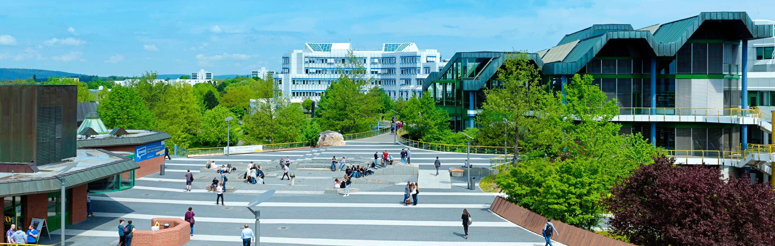
Sprache, Technologie, Medien

Slide 2
Orientierungsveranstaltung STeM
Wie ist das Studium aufgebaut?
Welche Veranstaltungen muss ich belegen?
Wie melde ich mich zu Veranstaltungen/Klausuren an?
Wie wähle ich einen Schwerpunkt?
An wen wende ich mich mit welchen Problemen?
Wo finde ich maßgebliche Informationen zum Studiengang?

Slide 3
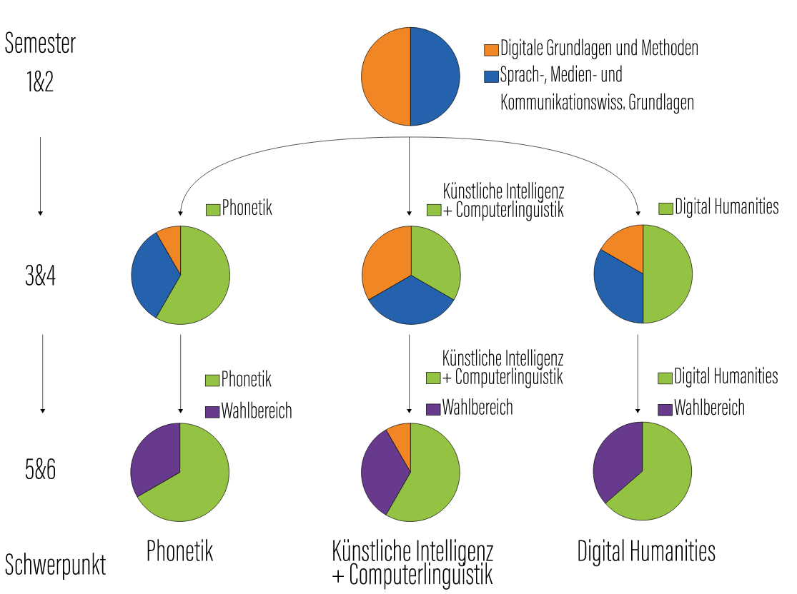
Wie ist das Studium aufgebaut?

Slide 4
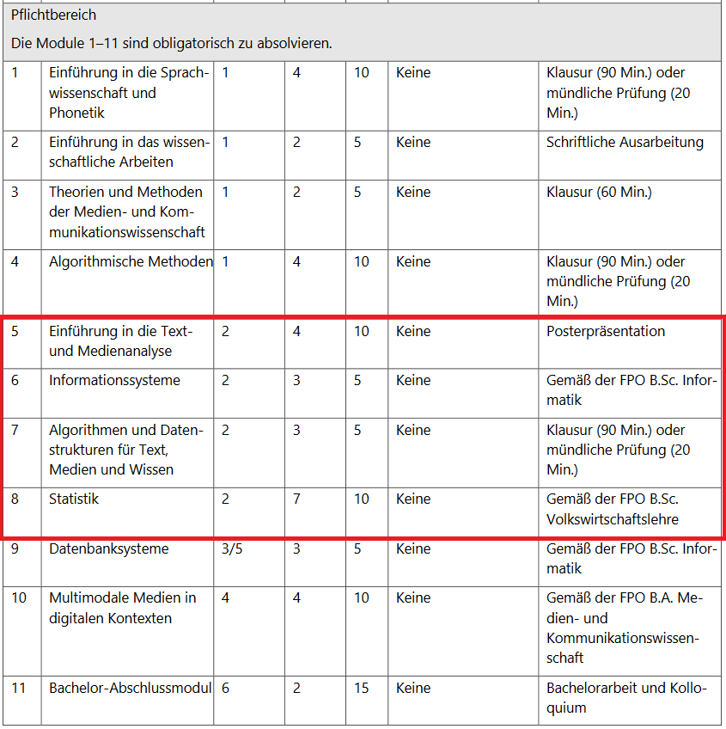
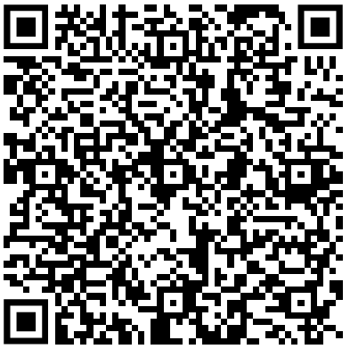
Welche Veranstaltungen muss ich belegen?

Slide 5
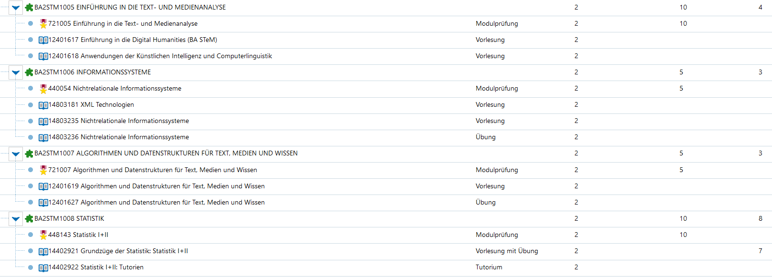
Wie melde ich mich zu Veranstaltungen an?

Slide 6
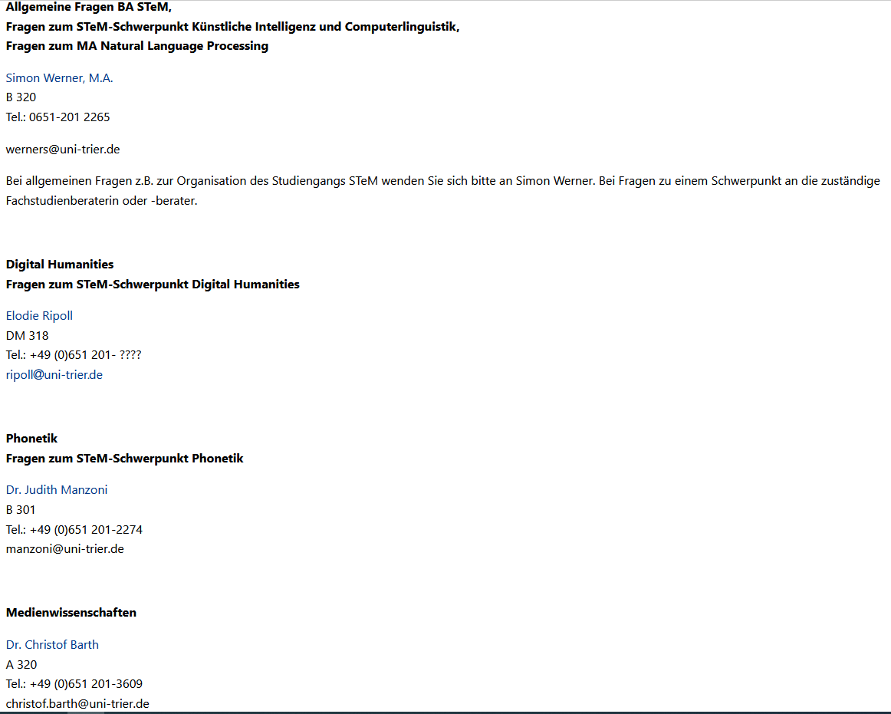
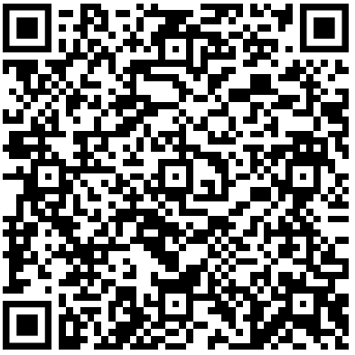
An wen melde ich mich mit welchen Problemen?

Slide 7
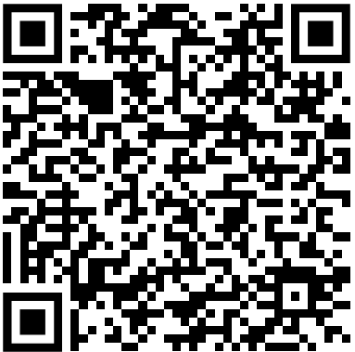
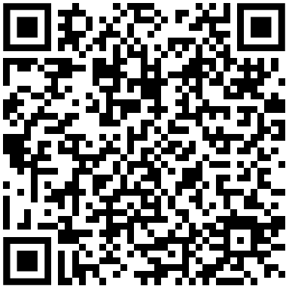
Studierendensekretariat Hochschulprüfungsamt

